Slide 1
Interacción entre Objetos -Ejemplo
“Un objeto puede retornar la instancia de otro objeto”
Asumiendo que un cliente individual utiliza el cajero automático para realizar un deposito de $2500, ingresa su dni numero 27.014.589 como pin y realiza el deposito.
La interacción básica sería:
// Crea e instancia un objeto tipo ClienteIndividuo con constructor no default
ClienteIndividuo c1 = new ClienteIndividuo(“27014589”);
// Obtiene un objeto tipo CajaDeAhorro del cliente
CajaDeAhorro cda= c1.obtenerCajaDeAhorro();
// Realiza el deposito
cda.depositar(2500);
El código completo correspondiente se presenta a continuación:

Slide 2
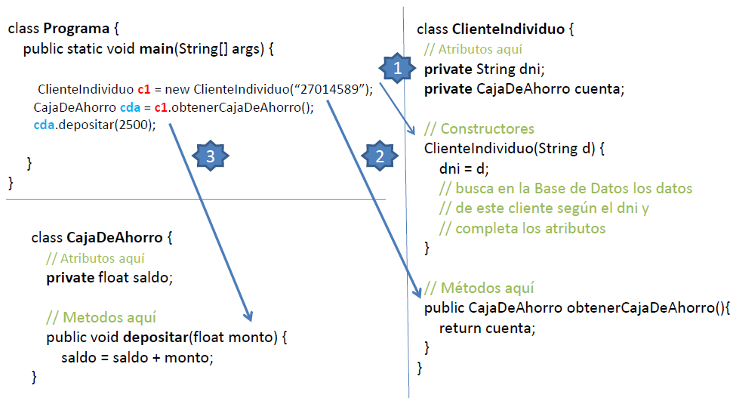
Interacción entre Objetos -Ejemplo
Lab: Dibujar el gráfico de ambas clases con atributos, métodos y visibilidad.

Slide 3
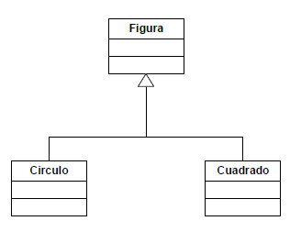
Mecanismo de Herencia
La herencia está relacionada con la reutilización de componentes, tomando objetos ya construidos y agregando muy poca funcionalidad a ellos.
El concepto de reutilización no es propio de POO sino de Ingeniería del software.
Algunas de las ventajas de esta práctica son las siguientes:
Reducción del tiempo en la implementación.
Eliminación de errores.

Slide 4
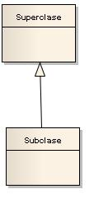
Mecanismo de Herencia
Mecanismo que permite que una clase "herede de otra clase" o "extienda otra clase“, recibiendo o heredando atributos y operaciones de su clase "padre".
La clase principal se denomina: superclase o clase padre.
La clase que hereda se denomina: subclase o clase hija o clase derivada.
La relación se interpreta como “ES UN”
Ejemplo: un Auto ES UN VehiculoTerrestre

Slide 5
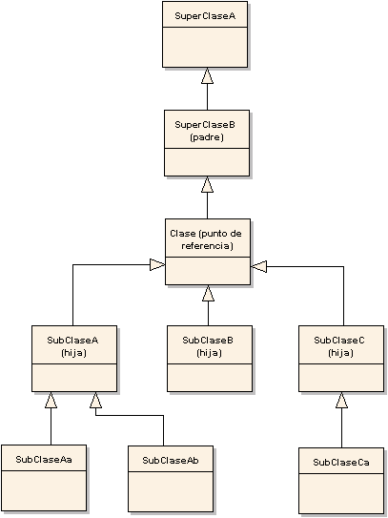
Mecanismo de Herencia
En el diagrama vemos como una clase puede tener tanto “superclases” como “subclases”.
Esto significa que una clase hereda de una “superclase” o clase padre, y es heredada por “subclases” o clases hijas.
La flecha indica “quien hereda a quien”, es decir, el origen de la flecha es la clase hija y el destino de la flecha es la clase padre.

Slide 6
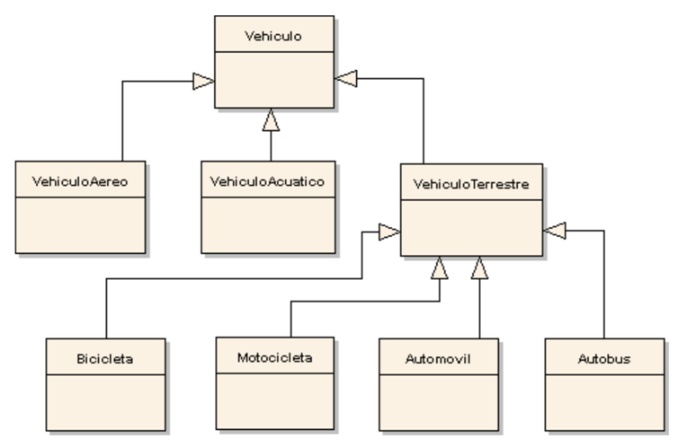
Mecanismo de Herencia - Ejemplo

Slide 7
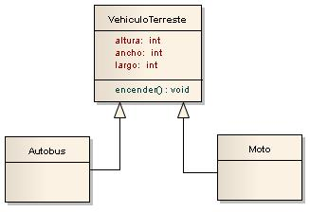
Mecanismo de Herencia - Ejemplo
Las subclases Autobus y Moto heredan de la superclase VehiculoTerreste:
los atributos altura, ancho y largo
la operación encender()

Slide 8
Ejercicio #7 – Herencia
A partir de las clases detectadas previamente en el ejercicio del Instituto de Educación, identificar las relaciones de herencia que existen.
Rearmar en hoja aparte el gráfico de clases con atributos, métodos, visibilidad y relaciones entre clases, aplicando herencia.
TIP: Si consideras útil y/o necesario, puedes proponer nuevas clases.

Slide 9
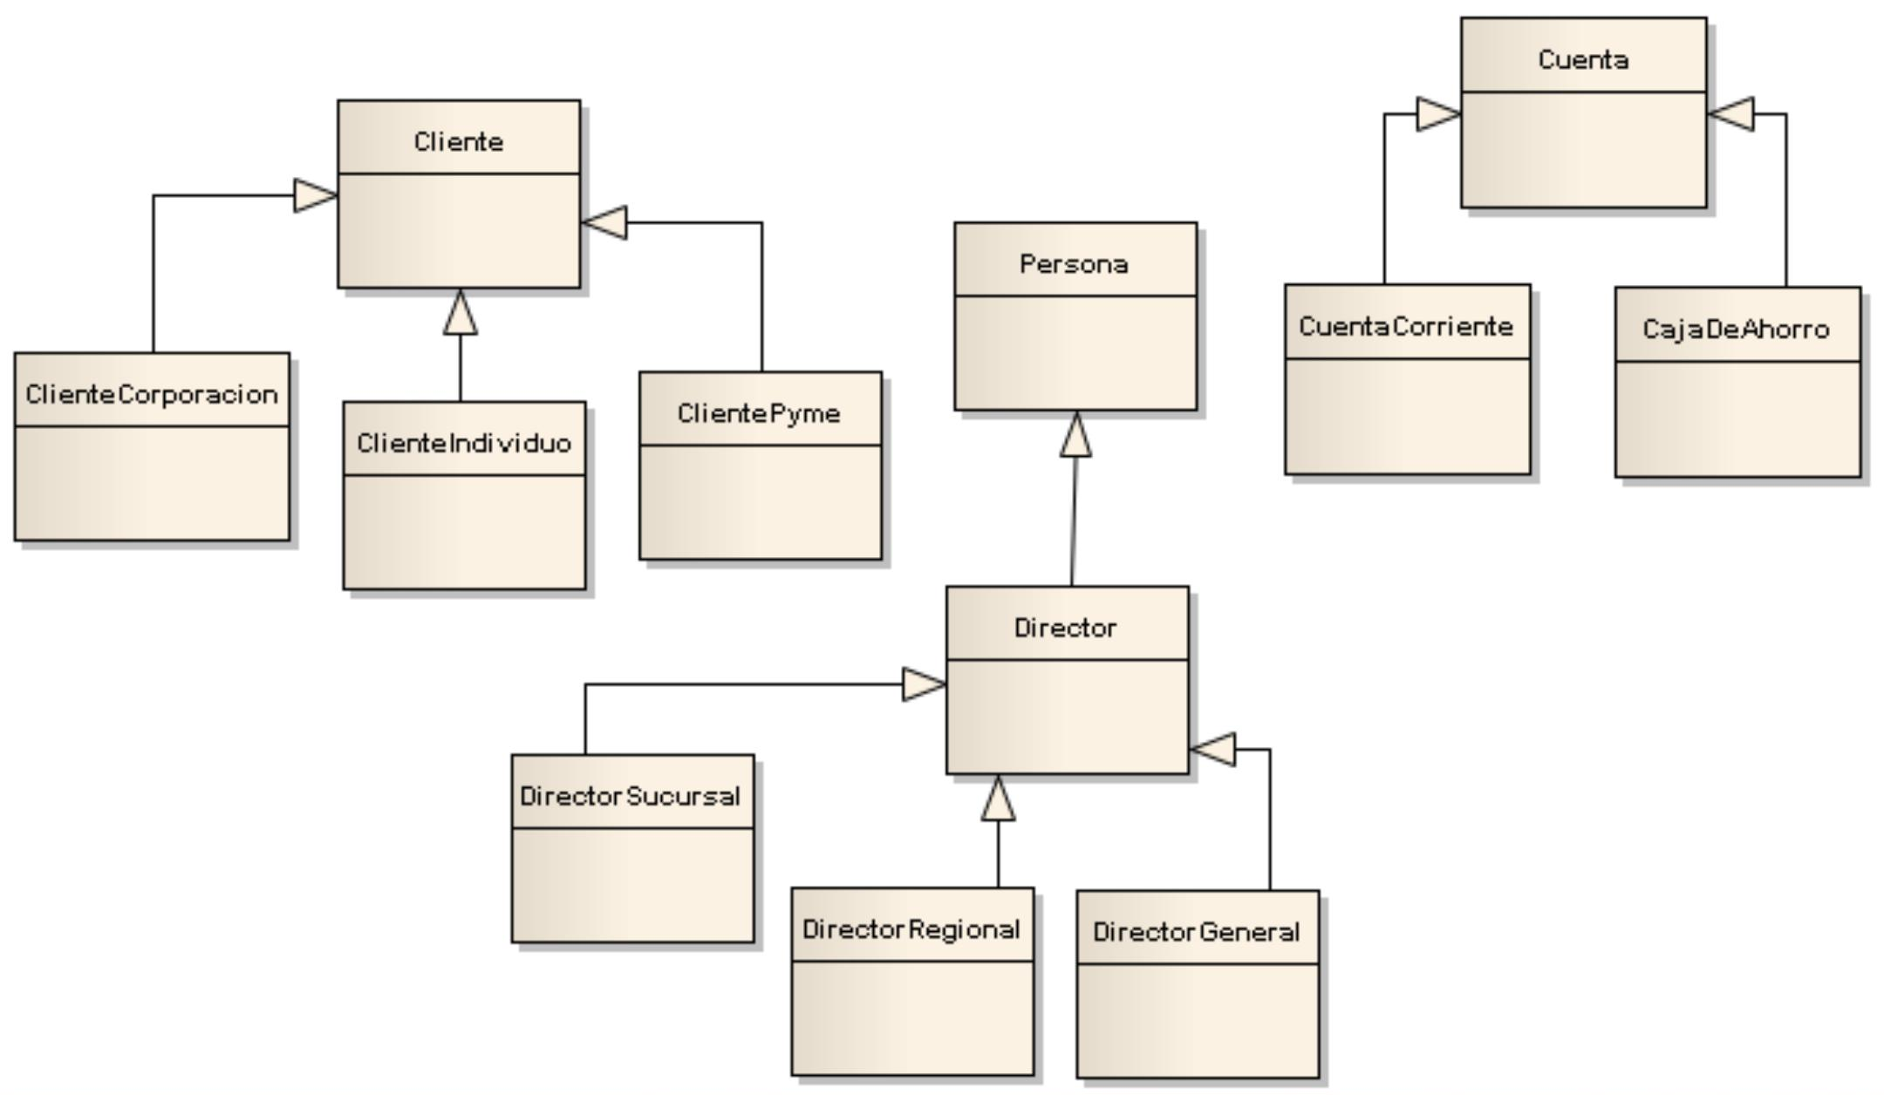
Ejercicio #7 – Solución

Slide 10
Ejercicio #7 – Codificación
class Cliente {
// Atributos
String cuit;
String direccion;
//Constructores
//Métodos
}
//extends indica que hereda de clase Cliente
class ClientePyme extends Cliente {
// Atributos - Los atributos heredados no se vuelven a codificar!
String razonSocial;
//Constructores
//Métodos
}

Slide 11
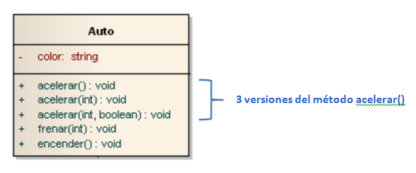
Qué es el Polimorfismo?
Es la posibilidad que una clase presente un comportamiento distinto de acuerdo a una situación.
Existen dos tipos de Polimorfismo: sin redefinición / con redefinición
Polimorfismo sin redefinición: Una clase que posee varios métodos llamados iguales pero con diferentes firmas. También llamado Sobrecarga de Operaciones.

Slide 12
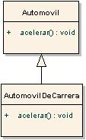
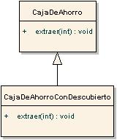
Qué es el Polimorfismo?
Polimorfismo con redefinición: Una subclase hereda métodos de su superclase pero decide modificarlos por que debería comportarse de forma diferente.
También llamado Redefinición de Métodos o Method Override.
Cualquier tipo de Automovil acelera igual que un AutomovilDeCarrera?
Extraer dinero de una CajaDeAhorro sin descubierto se realiza de la misma forma que desde una CajaDeAhorroConDescubiero?

Slide 13
Polimorfismo - Codificación
class CajaDeAhorro {
// Atributos
float saldo;
// Métodos
public void extraer(int monto) {
saldo = saldo – monto;
}
}
class CajaDeAhorroDescubierto extends CajaDeAhorro {
// Atributos
float saldoDescubierto;
// Métodos
public void extraer(int monto) {
// este método se vuelve a escribir, misma firma pero diferente cuerpo
// aquí el código contempla la extracción con saldo descubierto
// según el límite que tenga asignado el cliente
}
}

Slide 14

Atributos de Instancia y de Clase
Atributos de Instancia: son atributos que pertenecen a un objeto en particular.
Atributos de Clase: son atributos que pertenecen a la clase y no a un objeto o instancia de clase. Esto significa que son atributos compartidos por todos los objetos de la clase. También llamados atributos estáticos.
Para definir un atributo estático se utiliza la palabra clave static
class CajaDeAhorroConDescubierto {
// Atributos aquí
public float saldo;
public static int descubierto = 5000;
}
Asumimos en este caso que todas las cajas de ahorro cuentan con el mismo importe descubierto

Slide 15
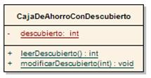
Métodos de Instancia y de Clase
Métodos de Instancia: son métodos que pertenecen a un objeto en particular e impactan en el comportamiento de ese objeto únicamente.
Métodos de Clase: son métodos que pertenecen a la clase y no a un objeto o instancia de clase. Esto significa que son métodos compartidos por todos los objetos. También llamados métodos estáticos.
Para definir un método estático se utiliza la palabra clave static
class CajaDeAhorroConDescubierto {
// Atributos aquí
public float saldo;
public static int descubierto = 5000;
// Metodos aquí
public static int leerDescubierto() {
return descubierto;
}
}

Slide 16
Clases Abstractas y Clases Concretas
Las clases abstractas no pueden representar objetos. Se definen a modo de esqueleto para luego implementar herencia. No se escribe código que represente su comportamiento, sólo se escriben los encabezados.
Una clase abstracta es “…una clase que no tiene instancias.
Una clase abstracta se escribe con la intención que sus subclases concretas añadan elementos nuevos a su estructura y comportamiento, normalmente implementando sus propiedades abstractas”.
Una clase abstracta es aquella que tiene uno o más métodos abstractos, la misma debe declararse como abstracta. Un método abstracto es aquel que no contiene implementación (solo define su nombre, atributos definidos y dato retornado).

Slide 17
Clases Abstractas y Clases Concretas
Las Clases Concretas: son clases que se pueden instanciar por ejemplo la clase Alumno existe para generar diversos objetos del tipo Alumno.
Las Clases Abstractas
- son clases que no se pueden instanciar -representan conceptos muy genéricos de la realidad
- por ejemplo la clase Vehiculo o la clase Persona son conceptos muy abstractos, seria difícil pensar en armar un objeto a partir de estas clases
abstract class Persona {
//Atributos aquí
//Métodos aquí
}

Slide 18
Generación Automática de Código
El mecanismo de generación automática de código se
denomina Ingeniería Directa
Existen herramientas que permiten generar código fuente a partir de diagramas de clase, por ejemplo el Enterprise Architect.
Estas aplicaciones permiten generar código fuente en diversos lenguajes, como ser: C#, VB.NET, PHP, Java, Actionscript, y mas

Slide 19
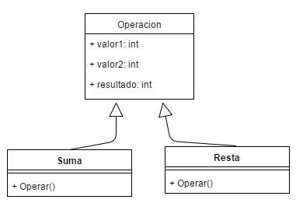
Ejercicio #8 – Herencia en C#
Analizar el ejemplo de herencia en C# del Alumni ubicado en Descargas, sobre operaciones de suma y resta.

Slide 20
Ejercicio #9 – Herencia en C#
Lab: Solicitar al profesor el código Herencia C# con InteraccionUsuario.txt, y probarlo con el entorno Visual Studio. Siga las indicaciones del profesor.

